Slide 1
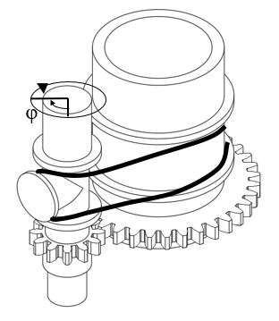
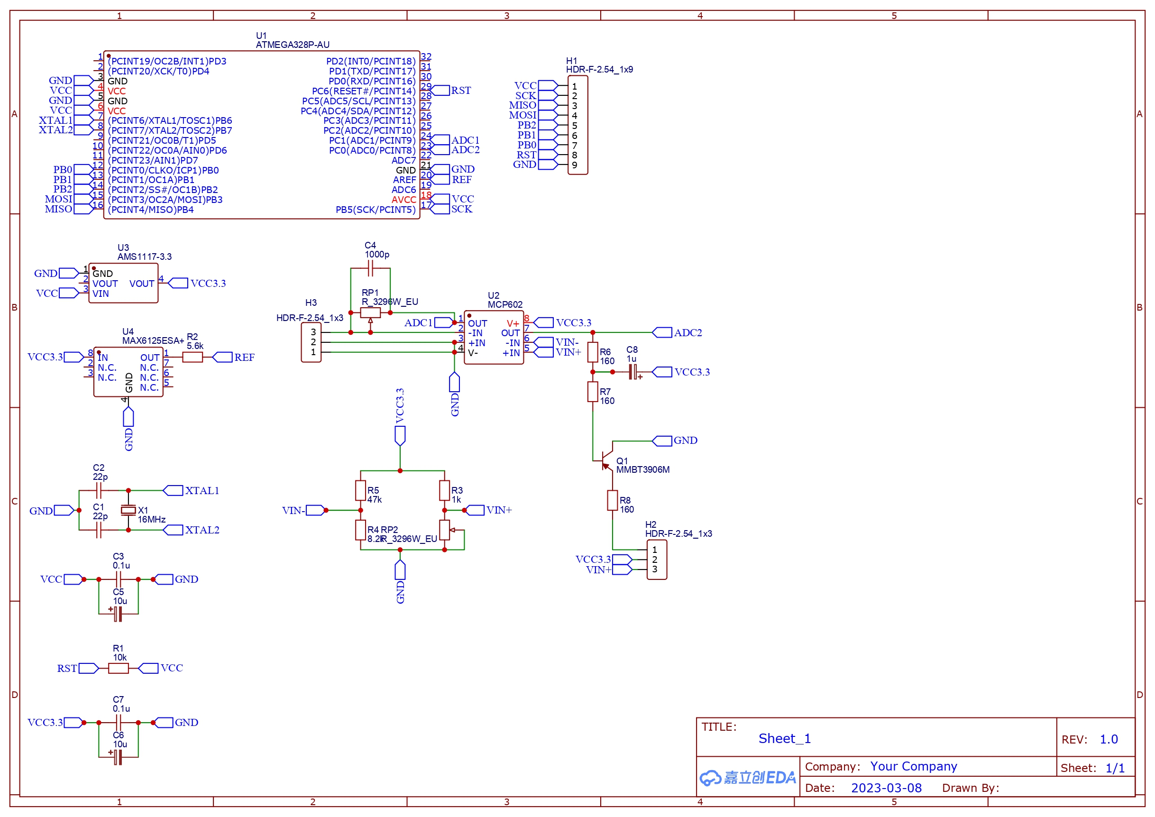
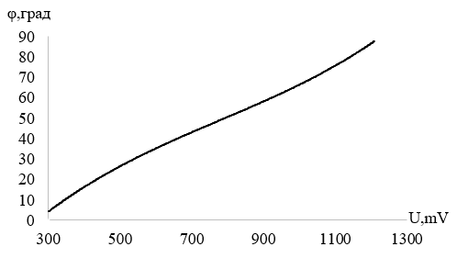
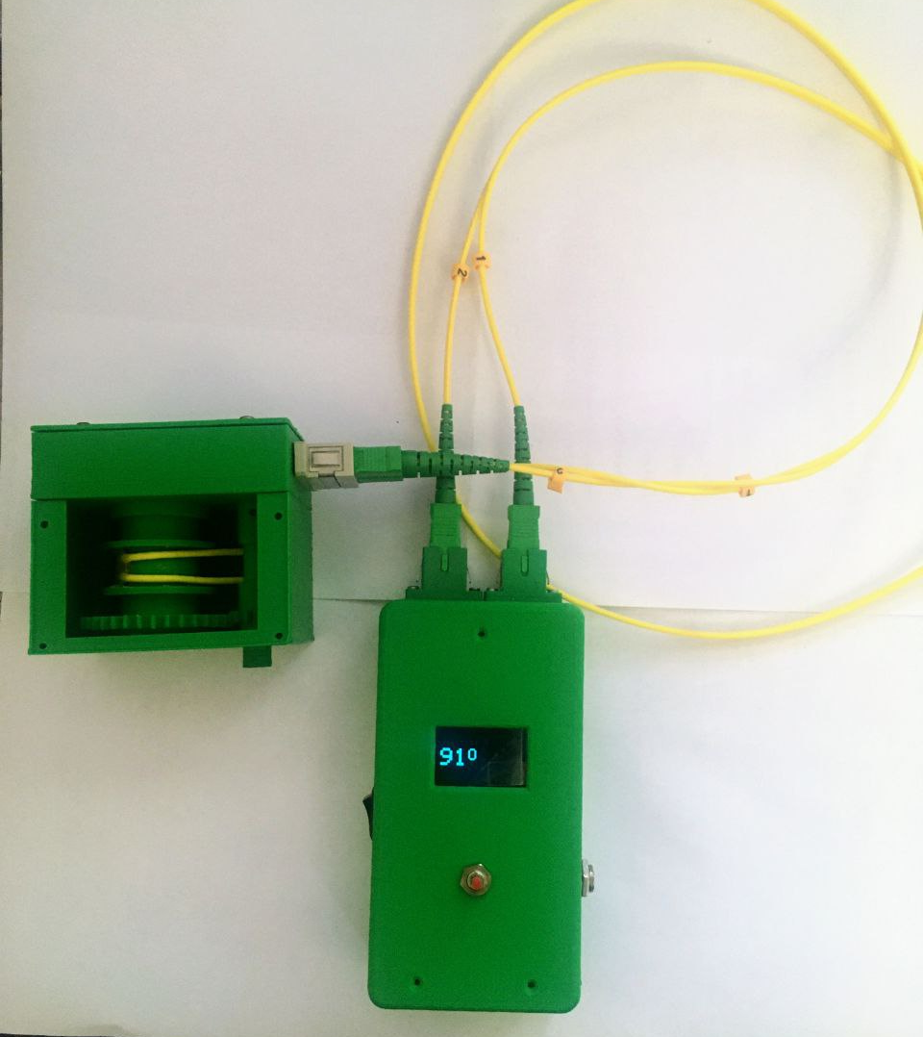
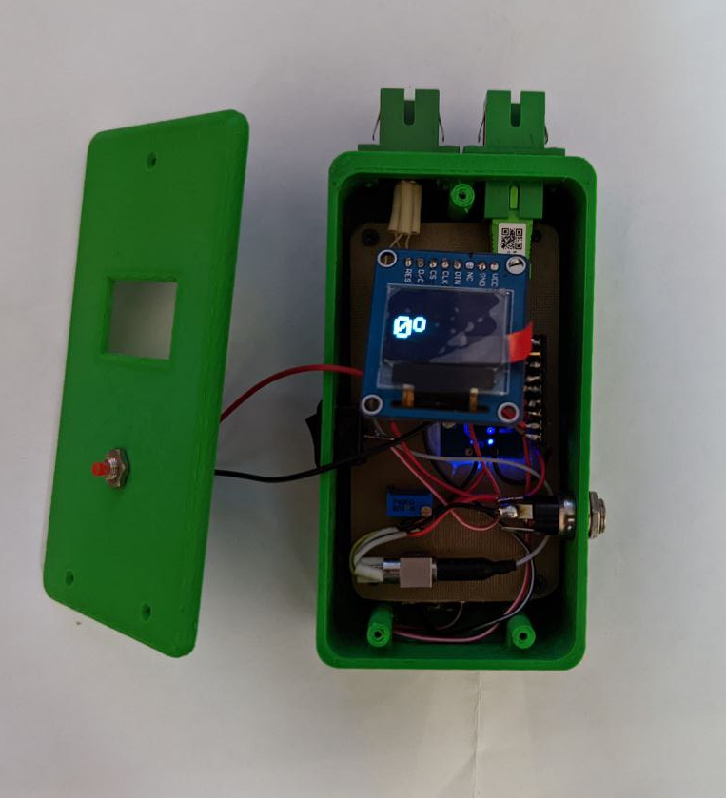
ТВЕРСКОЙ ГОСУДАРСТВЕННЫЙ УНИВЕРСИТЕТ
Кафедра общей физики
УСТРОЙСТВО ИЗМЕРЕНИЯ УГЛОВЫХ ВЕЛИЧИН НА ОСНОВЕ МАКРОИЗГИБА ОПТИЧЕСКОГО ВОЛОКНА
Зимин Руслан Владимирович
Необходимость повышения качества в промышленности требует разработки новых технических решений для контроля оборудования. Целью настоящей работы является создание устройства на основе макроизгиба оптического волокна (ОВ), которое можно применить для регистрации угловых величин.
Конструкция датчика угла поворота
Принципиальная схема устройства измерения
Выводы:
устройство позволяет измерять угол поворота от 0 до 90 градусов
Не восприимчивость датчика к электромагнитным помехам
Результаты: а – устройство измерения, б – датчик угла, в – полная конструкция, г – зависимость падения напряжения на фотодиоде от угла поворота
а
б
в
г

